Slide 1
Khoa học - Lớp 5
Bài 28.
CÂY CON MỌC LÊN TỪ HẠT
(Hướng dẫn học trang 43 tập 2)

Slide 2
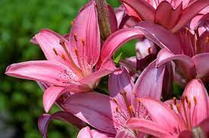
Ghi chú thích (Nhị hoặc nhuỵ) vào hình bên cho phù hợp:
Nhuỵ
…
Nhị
…

Slide 3
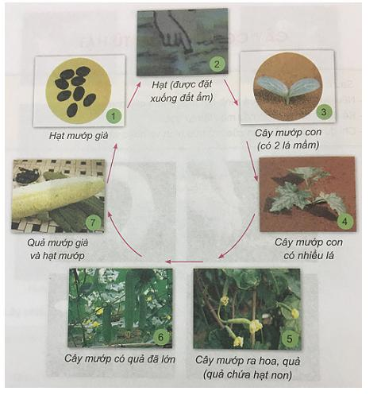
2. Quan sát, đọc và trao đổi:
a. Quan sát, đọc thông tin trong hình theo thứ tự:

Slide 4
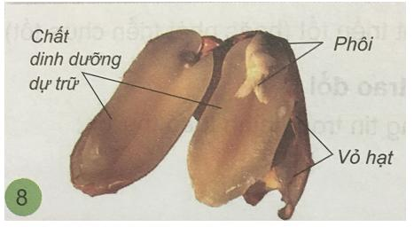
3. Quan sát và chỉ trên hình vẽ các bộ phận của hạt
Các bộ phận bên trong của hạt

Slide 5
Các bộ phận bên trong của hạt
· Các bộ phận của hạt bao gồm: vỏ hạt, phôi và chất dinh dưỡng dự trữ.
· Một số loài cây có thể mọc từ hạt là: cây bầu, cây bí, cây đậu, cây lạc, cây ngô, cây quýt, cây chanh, cây mơ, cây đào, ...

